Slide 1
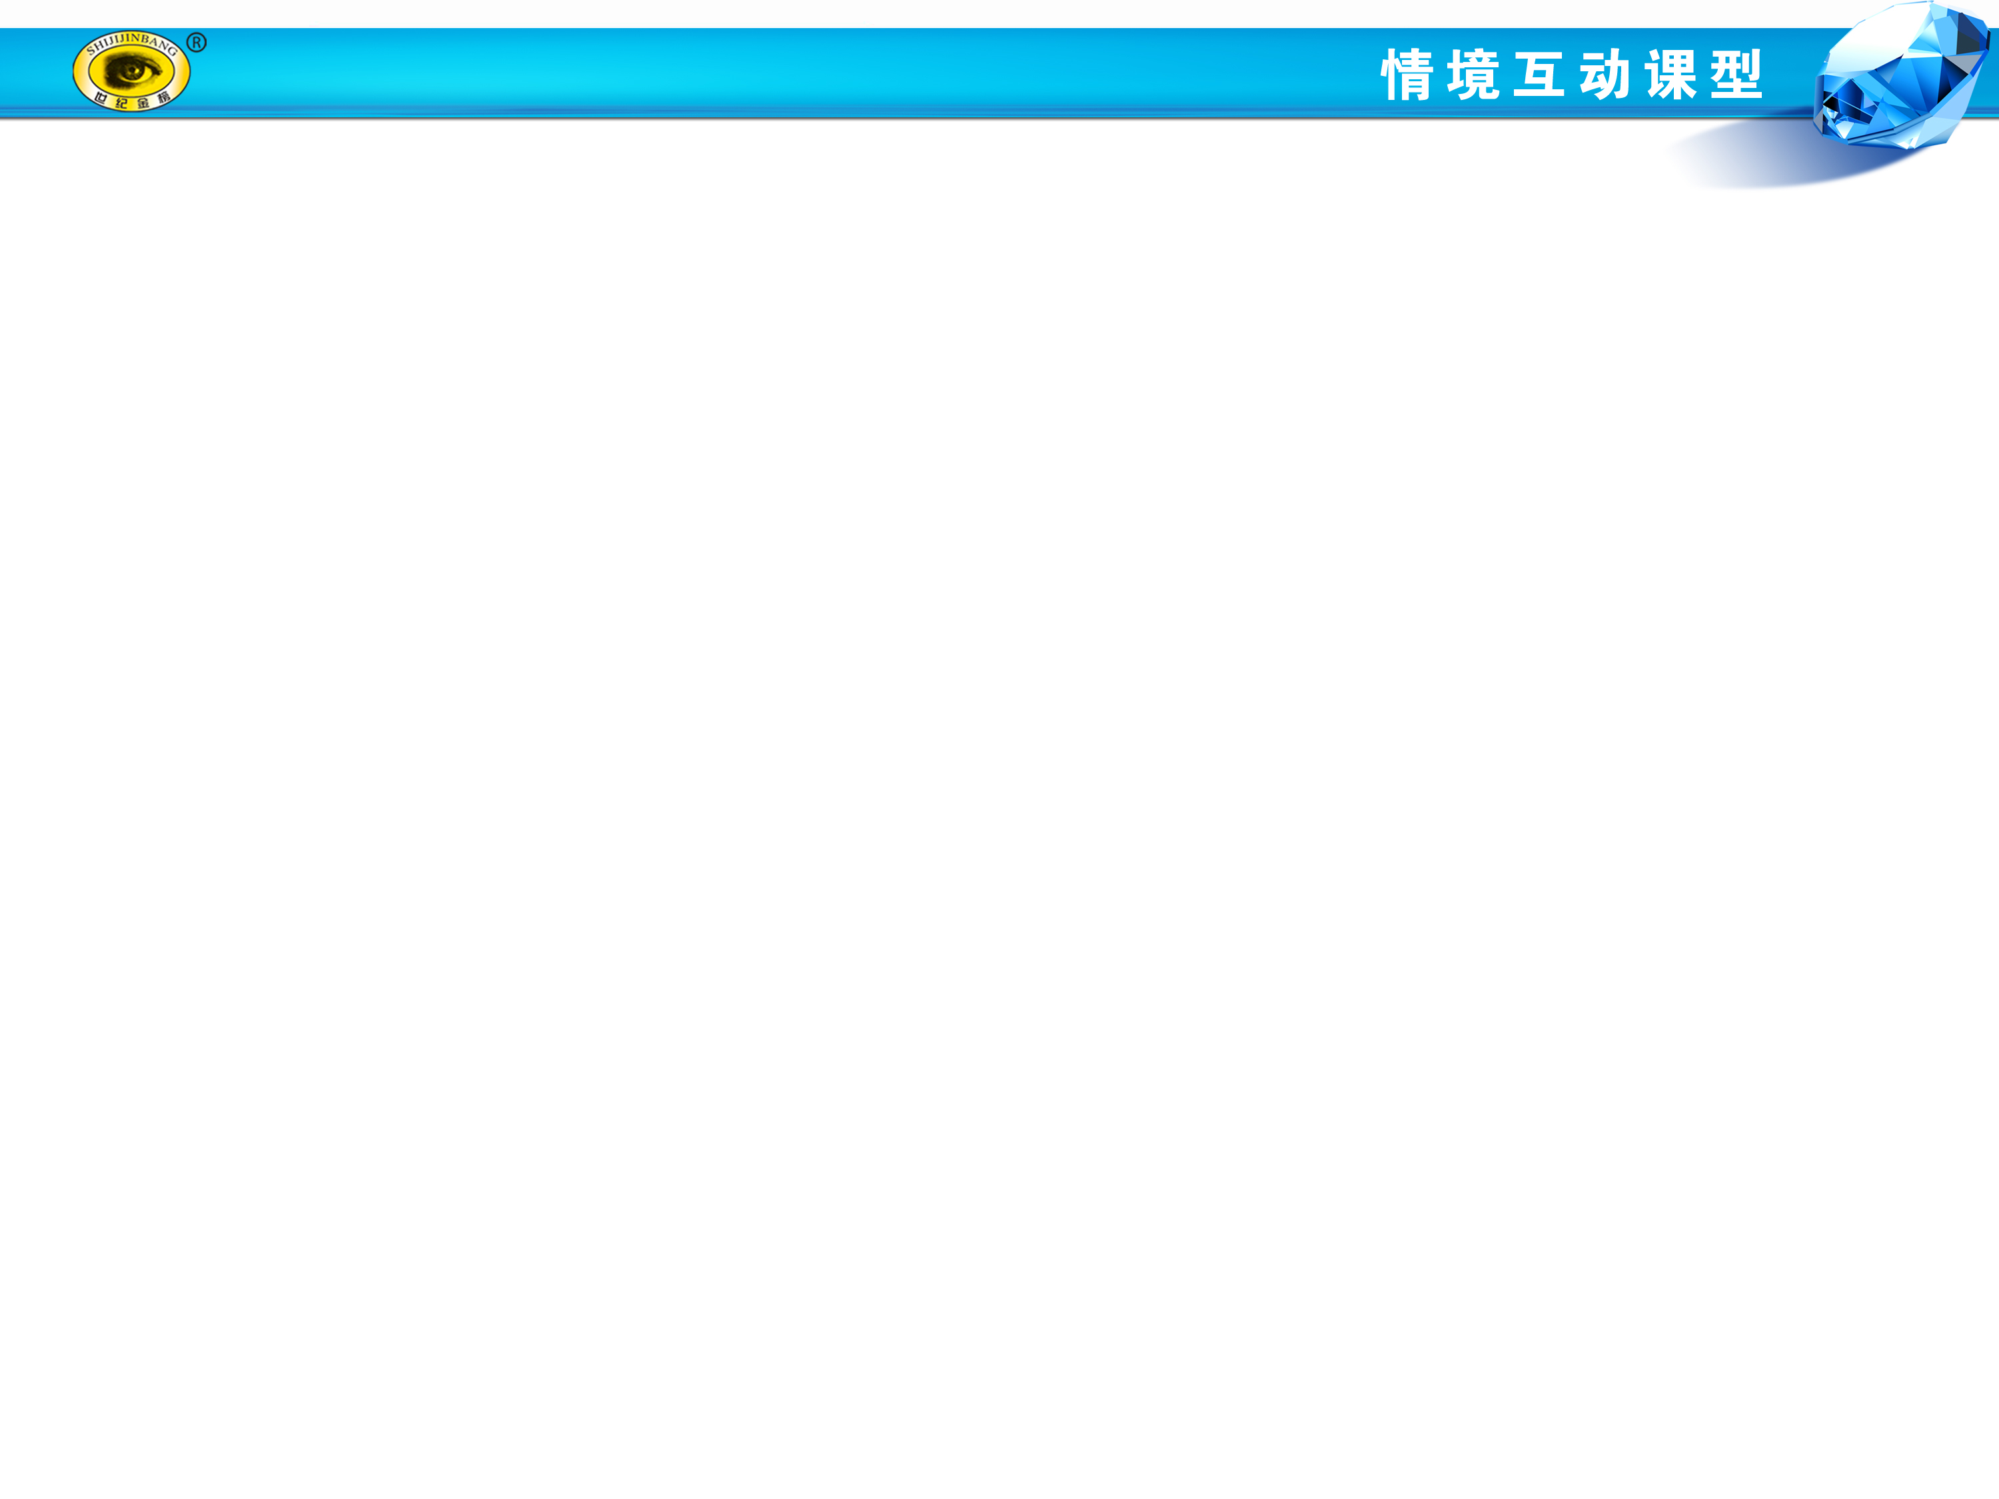

1.3.2 奇偶性
第1课时 函数奇偶性的概念

Slide 2
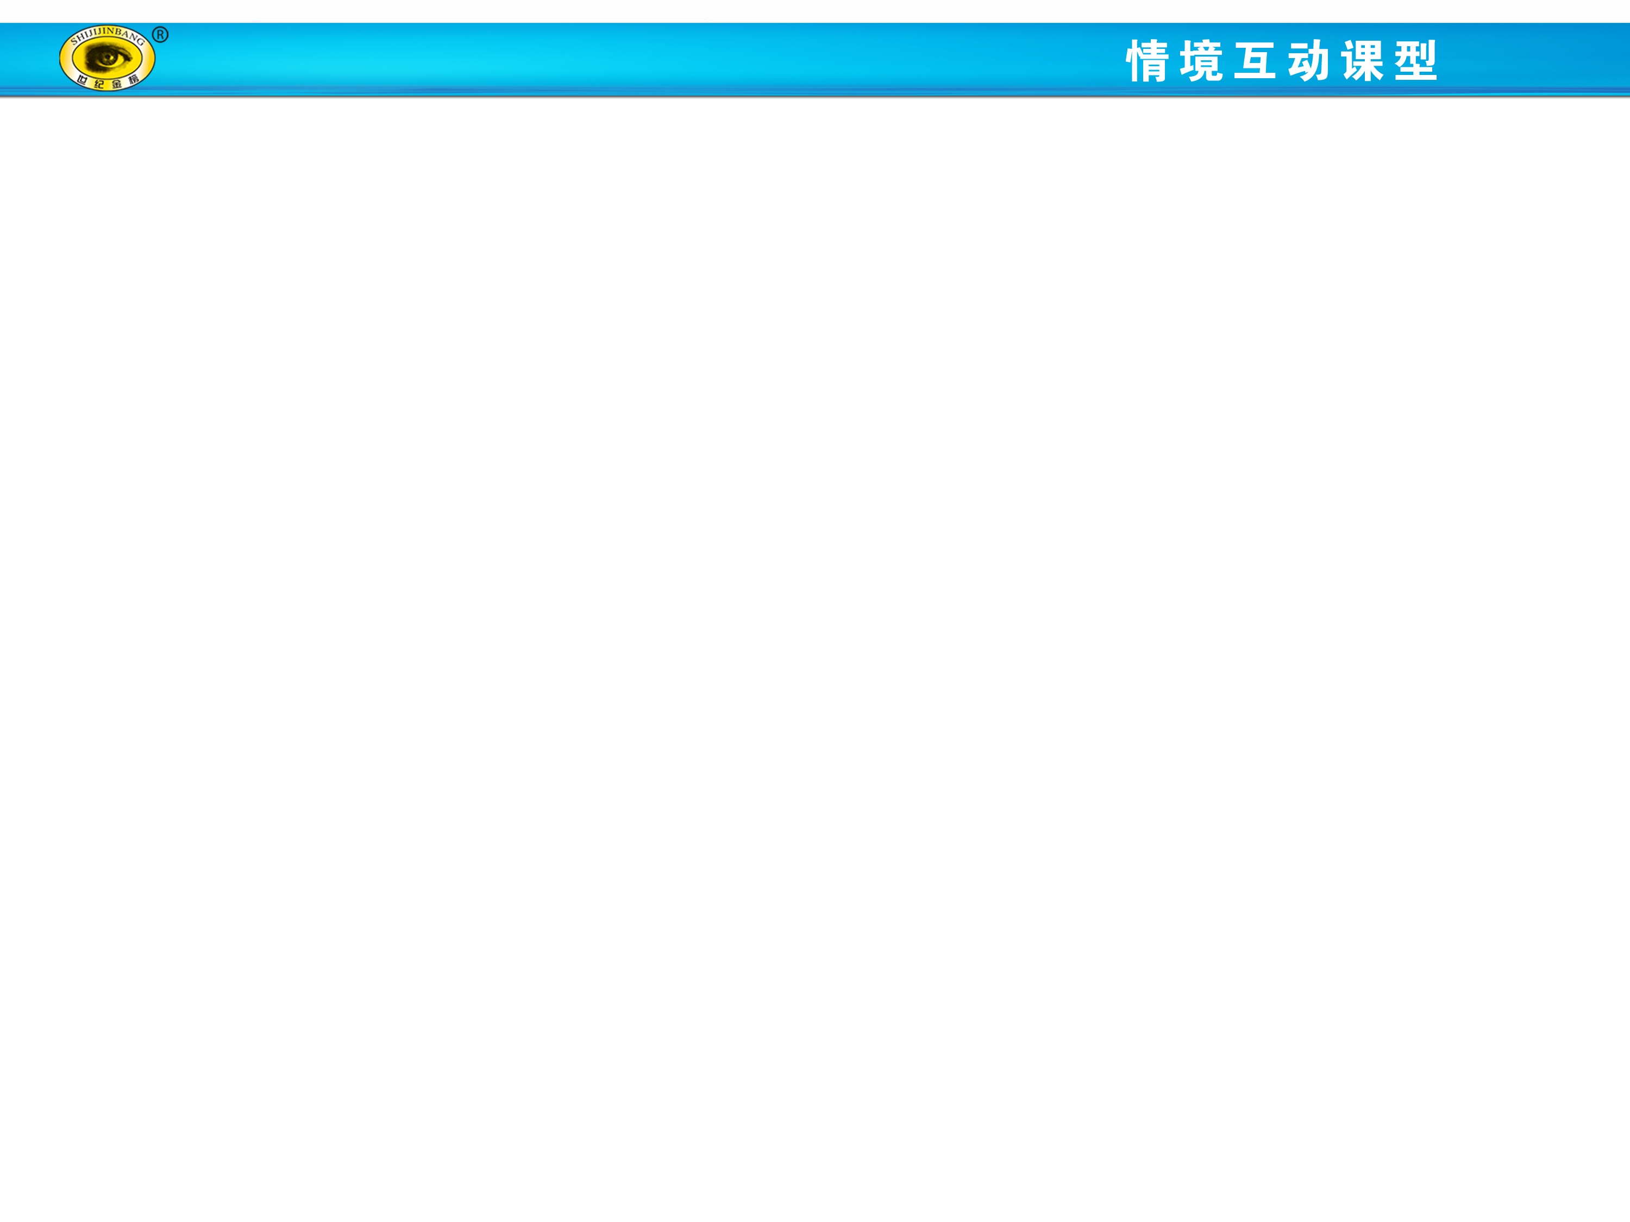



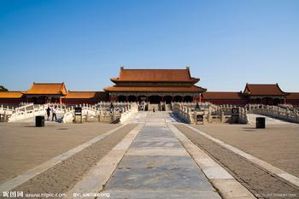
故宫殿堂建筑整齐对称，相映成趣, 给人以稳重、博大、端庄的感觉！数学上有对称的函数图象吗？它们体现了函数的什么性质？一起让我们来学习这个性质吧！

Slide 3


1.理解函数的奇偶性的含义.(难点）
2.掌握判断函数的奇偶性的方法．（重点、难点）
3.了解奇函数、偶函数的图象的对称性.

Slide 4

探究点1 偶函数的定义
已知函数f(x)=x²,求f(0),f(-1),f(1), f(-2), f(2),及f(-x) ,并画出它的图象.
解:
f(0)=0,f(-1)=(-1)²=1,f(1)=1，
(-x,y)
y
( x,y)
f(-2)=(-2)²=4， f(2)=4
f(-x)
f(x)
o
x
f(-1)=f(1)，f(-2)=f(2)
-x
x
f(-x)=(-x)²=x²
f(-x)=f(x)

Slide 5

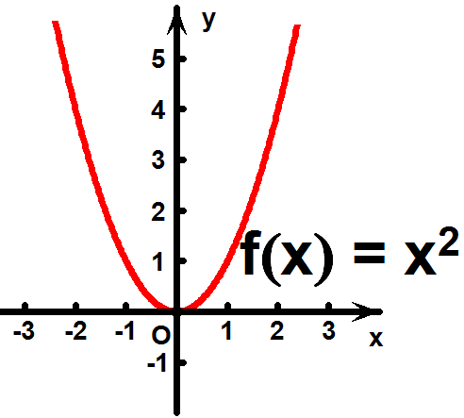

思考:函数图象上横坐标互为相反数的点的纵坐标有什么关系？
函数图象关于y轴对称；对定义域内任意的自变量x都有

Slide 6

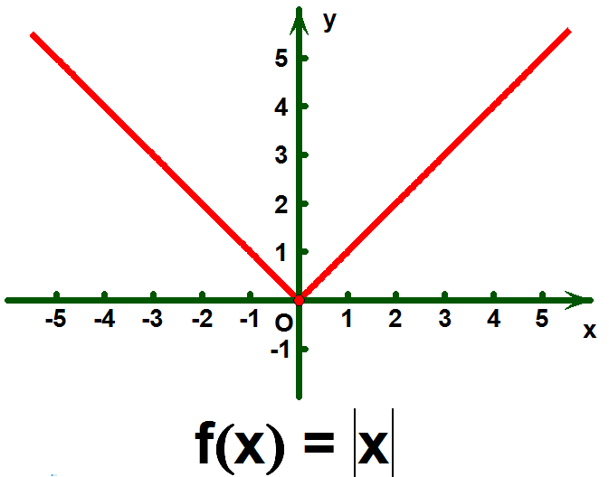

一般地，如果对于函数f(x)的定义域内任
意一个x，都有f(-x)=f(x) ，那么函数f(x)就
叫做偶函数.
例如，下图：
对定义域内任意的自变量x都有

Slide 7

【易错点拨】
对于定义在R上的函数f(x),若f(－3)=f(3),
则函数f(x) 是偶函数.
f(x)不一定是偶函数,仅有f(－3)=f(3)不足以确定函数的奇偶性,不满足定义中的“任意”,故不一定是偶函数.

Slide 8


【即时训练】
若函数f(x)=ax²+bx+3a+b是偶函数，定义域为［a-1,2a］,则a=______，b=______.
0
【解析】因为定义域为［a-1,2a］关于原点对称，
所以a-1+2a=0，所以a=
又因为f(-x)=f(x)，
所以 x²-bx+1+b= x²+bx+1+b,
由对应项系数相等得，-b=b，所以b=0.

Slide 9
探究点2 奇函数的定义
已知f(x)=x³, 求f(0),f(-1),f(1),
f(-2),f(2)及f(-x),并画出它的图象.
解:
f(0)=0,f(-1)=(-1)³=-1，f(1)=1，
f(-2)=(-2)³=-8，f(2)=8.
y
f(-1)= - f(1)
f(-2)= - f(2)
f(x)
-x
o
x
x
f(-x)
f(-x)=(-x)³=-x³
f(-x)= - f(x)

Slide 10
思考:奇函数中，函数图象上横坐标互为相反数的点的纵坐标有什么关系？
提示：如图，f(-x)=-x³=-f(x)，即横坐标互为相反数的点的纵坐标互为相反数.
y
f(x)
-x
o
x
x
f(-x)

Slide 11
一般地，如果对于函数 f(x) 的定义域内任意
一个x，都有 f(-x)=-f(x) ，那么函数 f(x)就叫做奇函数.

Slide 12
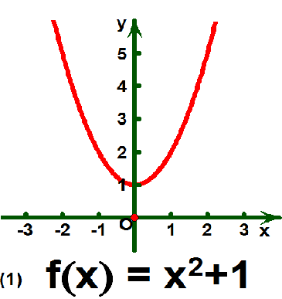

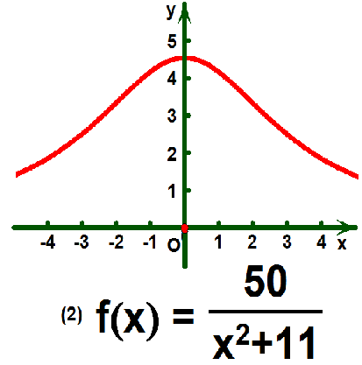
【即时训练】
根据图象判断下列函数哪个是偶函数，哪个是奇函数？
偶函数
偶函数

Slide 13
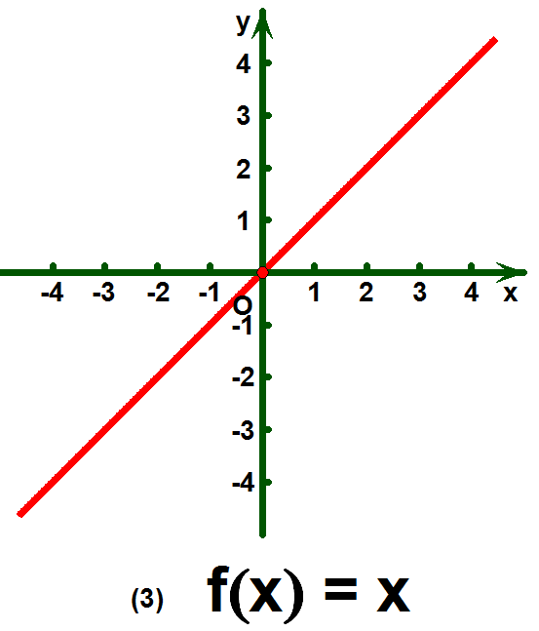
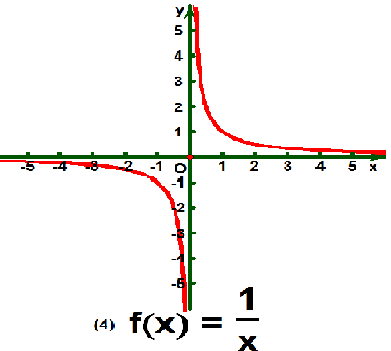
奇函数
奇函数

Slide 14
【提升总结】
奇函数与偶函数定义中的三性
(1)对称性：奇、偶函数的定义域关于原点对称；
(2)整体性：奇偶性是函数的整体性质，是对定义域内的每一个x都成立的；
(3)可逆性：f(-x)=-f(x)⇔f(x)是奇函数，f(-x)= f(x)⇔f(x)是偶函数.

Slide 15
【即时小测】
判断：(正确的打“√”，错误的打“×”)
(1)函数f(x)=x²的图象关于y轴对称.( )
(2)若f(x)是定义在R上的奇函数,则f(0)=0.( )
(3)如果一个函数的图象关于原点对称，则有
f(x)-f(－x)=0. ( )
√
√
×
提示：(1)正确.因为函数f(x)=x²是偶函数，故图象关于y轴对称.
(2)正确.因为f(x)是定义在R上的奇函数，∴f(－x)=-f(x)，即f(－0)=f(0)=-f(0),所以f(0)=0.
(3)错误.因为函数的图象关于原点对称，则该函数是奇函数，故f(－x)=-f(x)，则有f(x)+f(－x)=0.

Slide 16

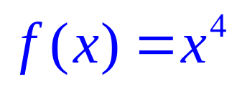
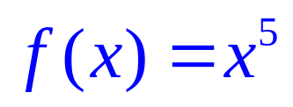
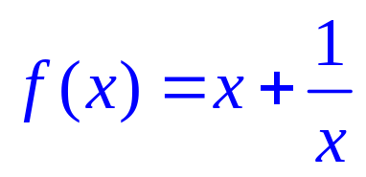
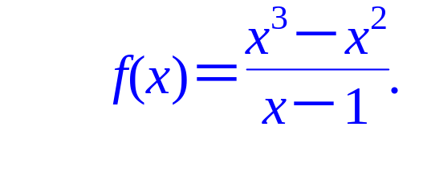
例.判断下列函数的奇偶性：
（1） ； （2） ；
（3） ； （4）
【解题关键】
求函数的定义域，判断f(x)与f(-x)的关系.

Slide 17
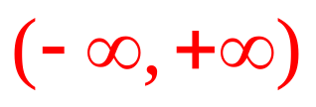
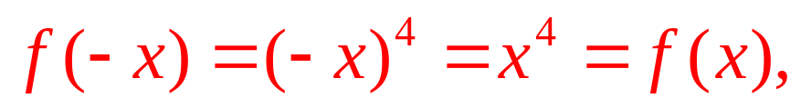
解：（1）对于函数f(x)=x⁴，其定义域是 .
因为对定义域内的每一个x，都有
所以，函数f(x)=x⁴为偶函数。

Slide 18
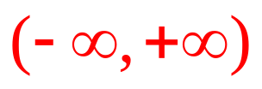
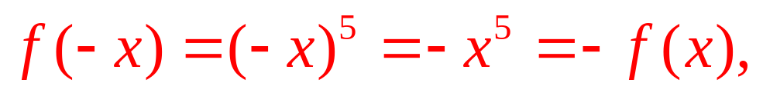
(2)对于函数f(x)=x⁵，其定义域为 .
因为对定义域内的每一个x，都有
所以，函数f(x)=x⁵为奇函数.

Slide 19
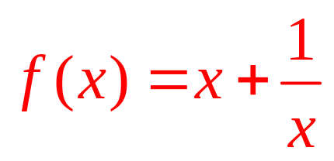
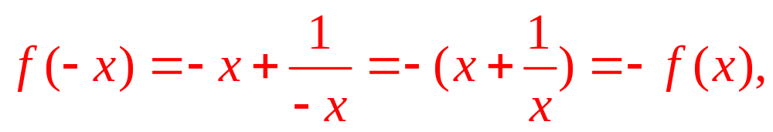
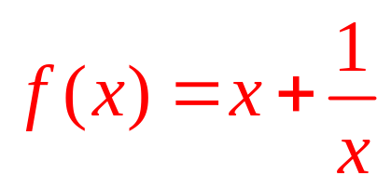
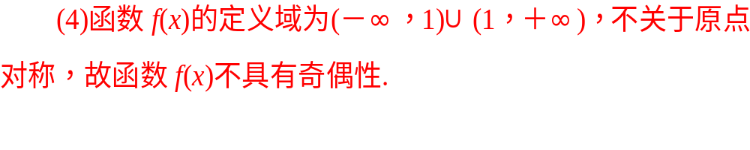
(3)对于函数 ，其定义域是{x|x≠0}.
因为对于定义域内的每一个x，都有
所以，函数 为奇函数.

Slide 20
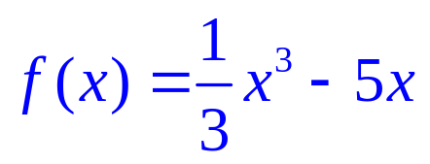
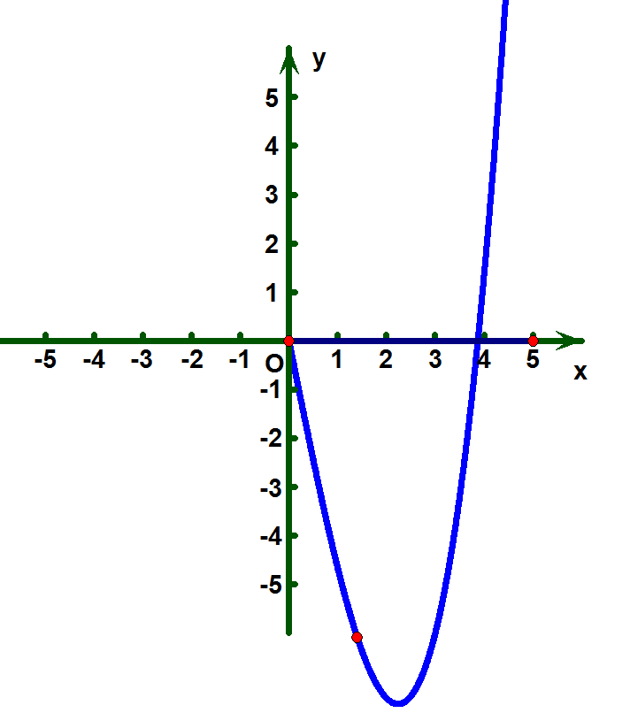
【变式练习】
（1）判断函数 的奇偶性.
（2）如图是函数 图象的一部分，如何画出函数在整个定义域上的图象？

Slide 21
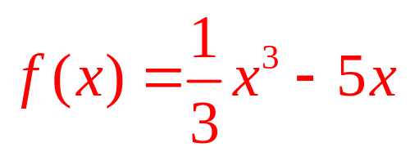
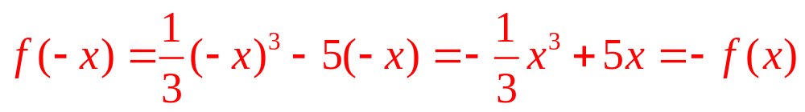
解：(1)对于函数 ，其定义域是 .由于对定义域内的任意x，都有
所以，函数f(x)是奇函数.

Slide 22
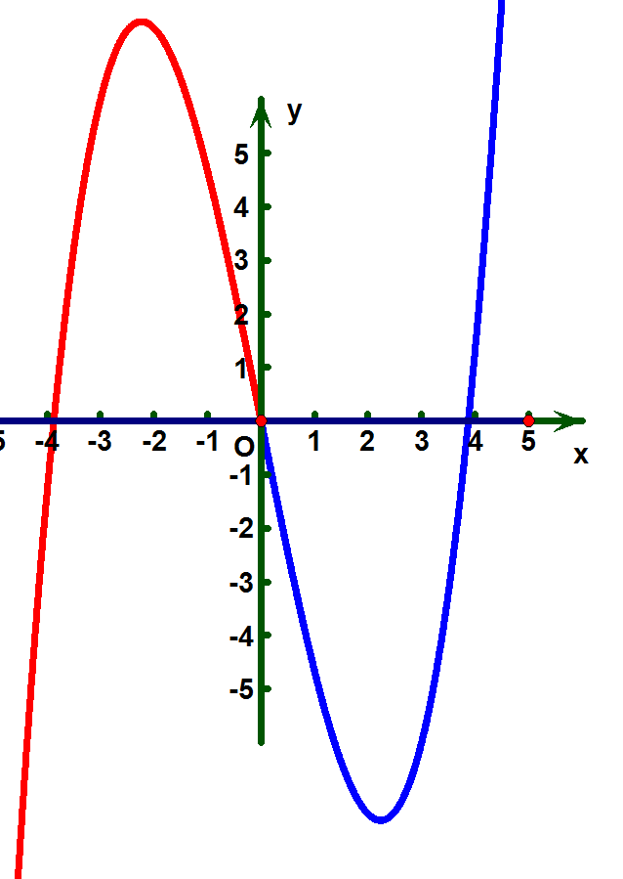
(2)由于奇函数的图象关于坐标原点对称，只要在函数图象上找点作出这些点关于坐标原点的对称点，描点即可作出函数在整个定义域上的图象.如图

Slide 23
【总结提升】
用函数奇偶性的定义判断函数奇偶性的一般步骤是：
（1）先求函数的定义域，由于在函数奇偶性的定义中都是x和-x对应出现，故具备奇偶性的函数的定义域区间一定关于坐标原点对称，如果求出函数的定义域不是关于坐标原点对称的，则这个函数不具备奇偶性.
（2）验证f(-x)=f(x) ，或者f(-x)=-f(x).
（3）根据函数奇偶性的定义得出结论.

Slide 24
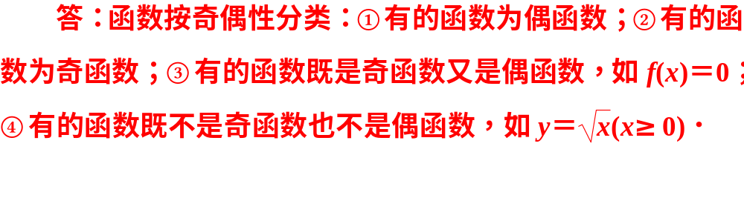

思考交流
1.函数不是奇函数就是偶函数吗？

Slide 25
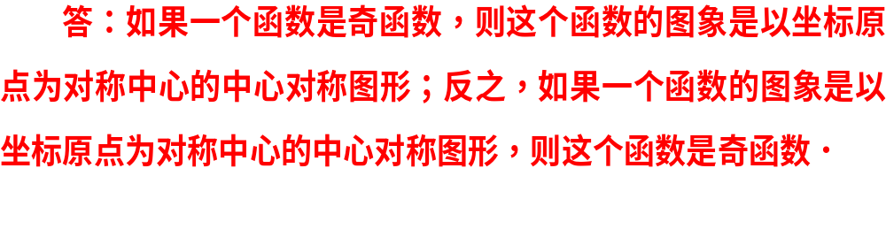
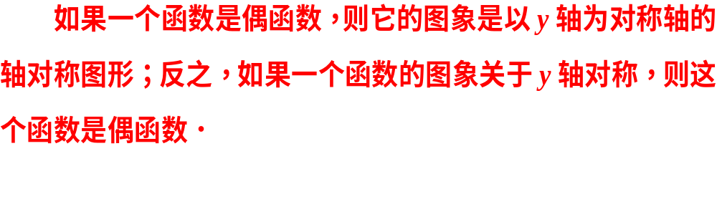
2.具备奇偶性的函数图象有什么特点？

Slide 26
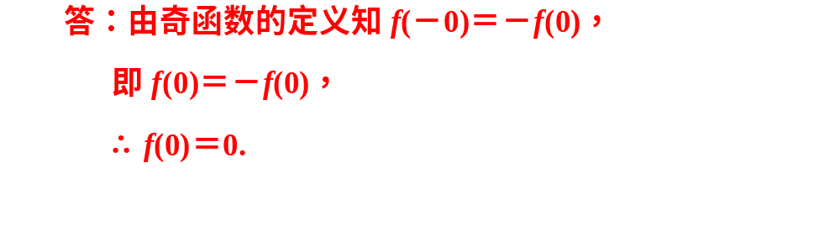

3.若函数f(x)为奇函数，且在x=0处有定义，则f(0)的值能确定吗？

Slide 27

1.函数f(x)=x²，x∈[0，＋∞)的奇偶性是( )
A.奇函数 B.偶函数
C.非奇非偶函数 D.既是奇函数，又是偶函数
C
【提示】函数定义域不关于原点对称，所以函数是
非奇非偶函数．

Slide 28

2.已知函数f（x）为奇函数，且当x＞0时，f（x）= x²+ ，则f（-1）=（ ）
A．2 B．1 C．0 D．-2
D
解题提示：由条件利用函数的奇偶性可得f（-1）=
-f（1），运算求得结果．

Slide 29

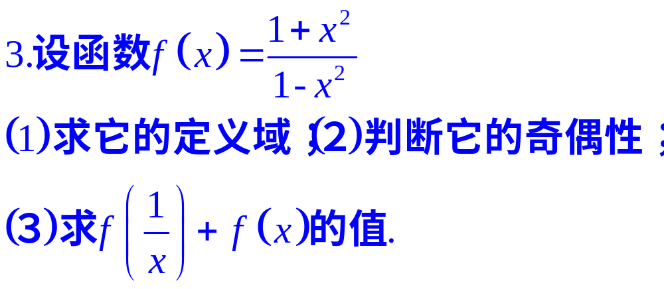
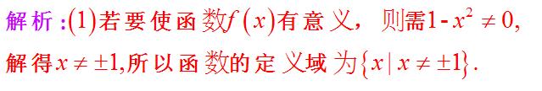

Slide 30
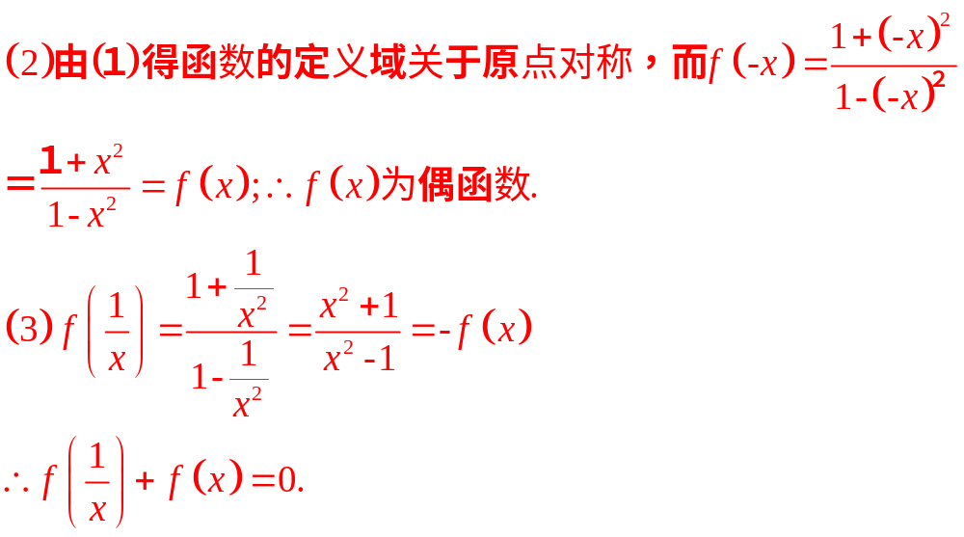

，

Slide 31

函数的奇偶性
定义域
图象特点
判断方法
偶函数关于y轴对称
奇函数关于原点对称
关于原点对称
定义法
图象法

Slide 32
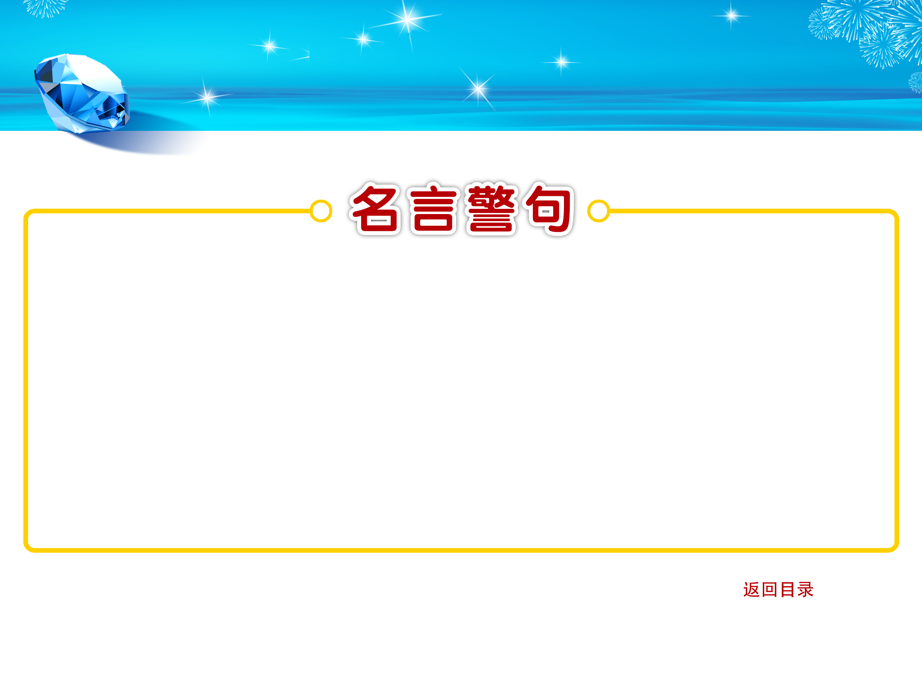
人生最终的价值在于觉醒和思考的能力，而不只在于生存。
——亚里士多德

